Slide 1
Igniate Stage MC Guatemala

Slide 2
Sistemas de Información
Contribuyendo con las Estrategias de Prevención de Violencia
Notes:
Breve explicación de qué son los sistemas de información y cómo consideramos que pueden aportar a mejorar las estrategias de prevención de violencia.
Breve explicación de qué es CONVIVIMOS, en cuántos municipios trabaja y sus principales intervenciones.

Slide 3
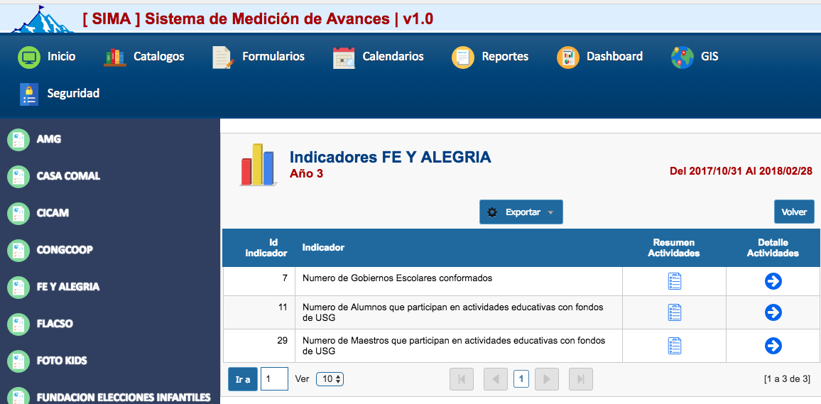
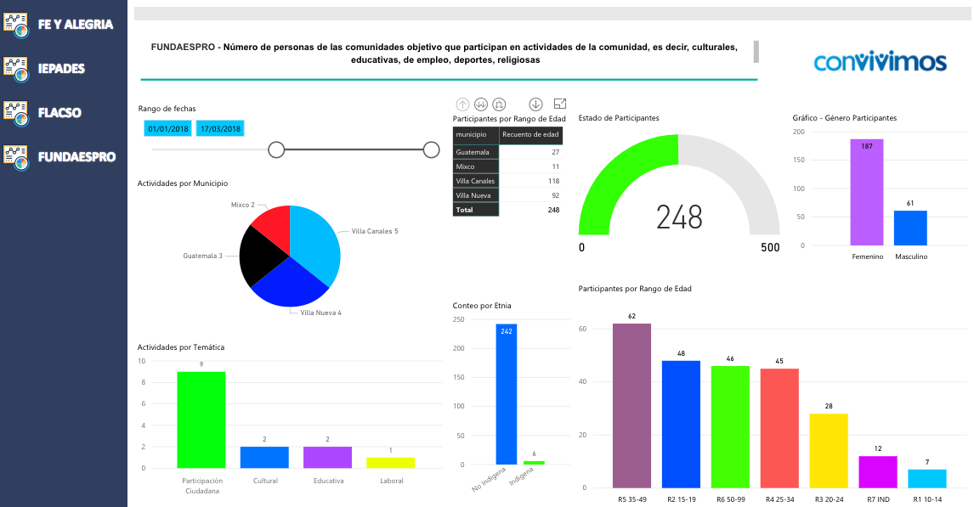
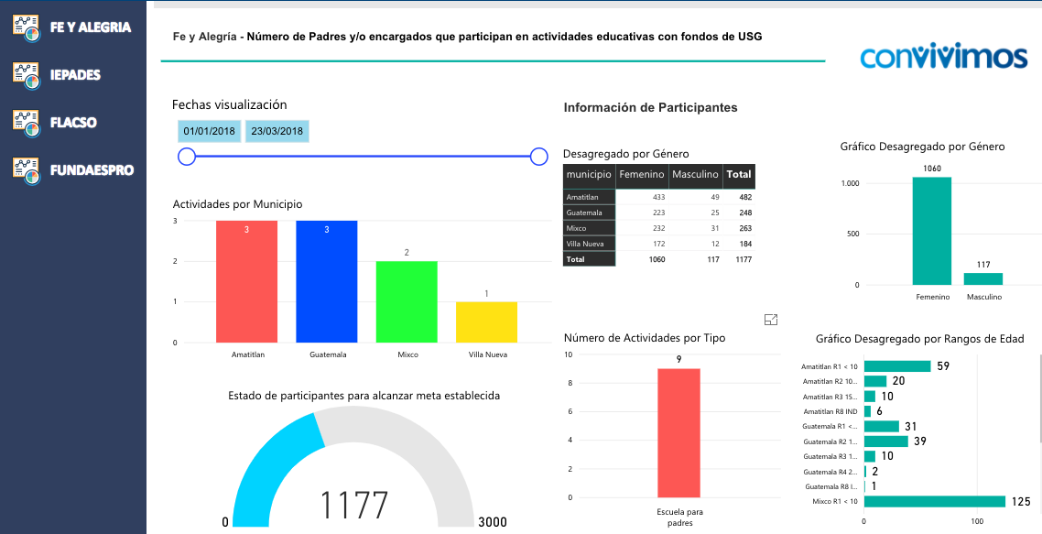
Ciencia de datos
Notes:
Breve explicación de que es la ciencia de datos y su aplicación en ciencias sociales.

Slide 4
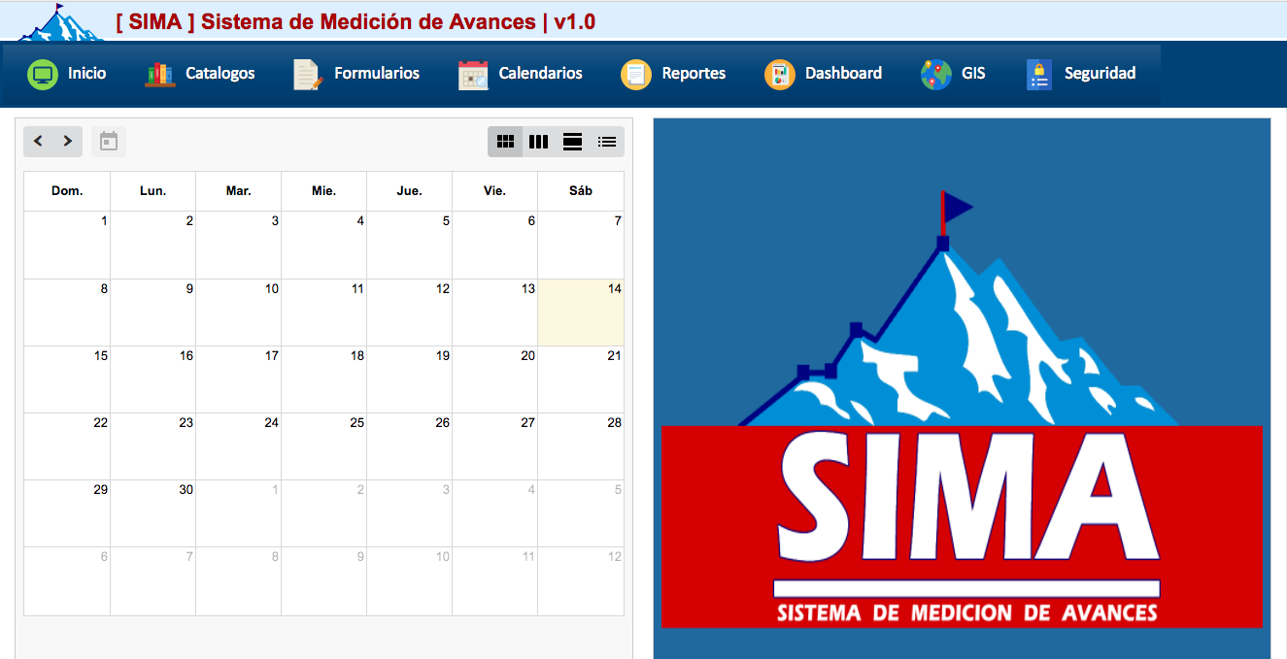
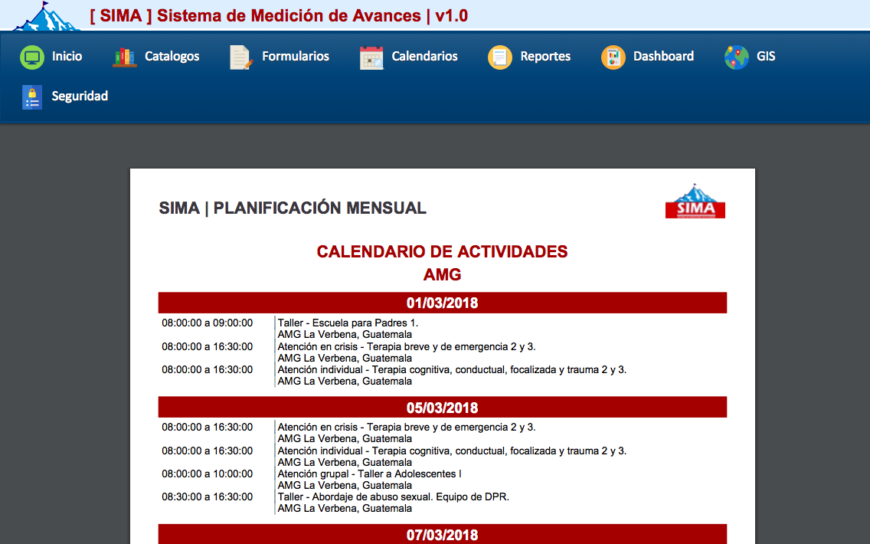
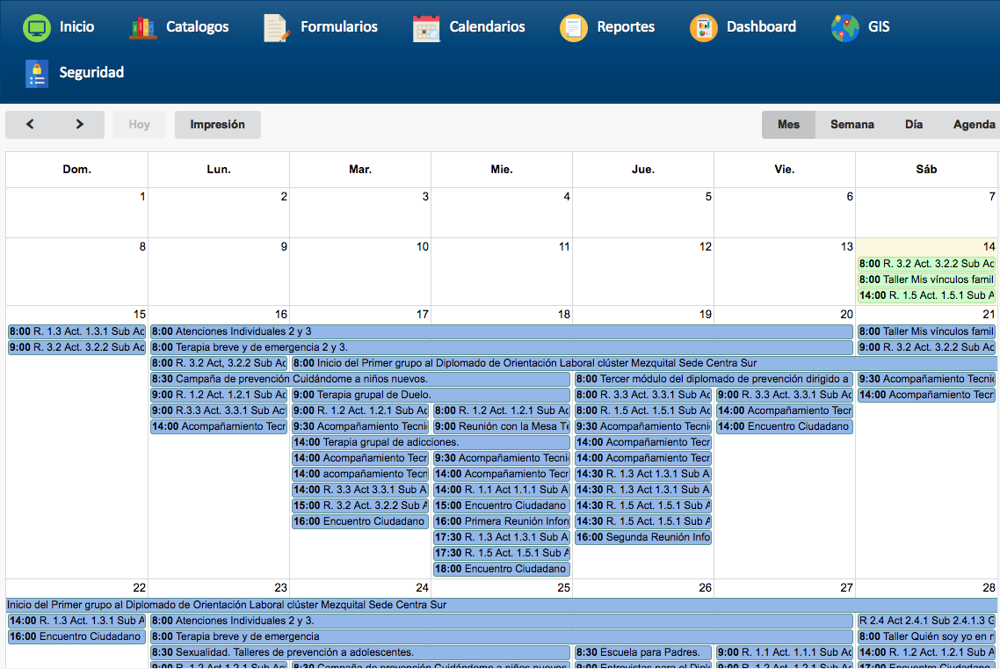
Sistemas de información de Mercy Corps
Notes:
¿Qué es el sistema de información de CONVIVIMOS y qué se buscaba al desarrollarlo?

Slide 5
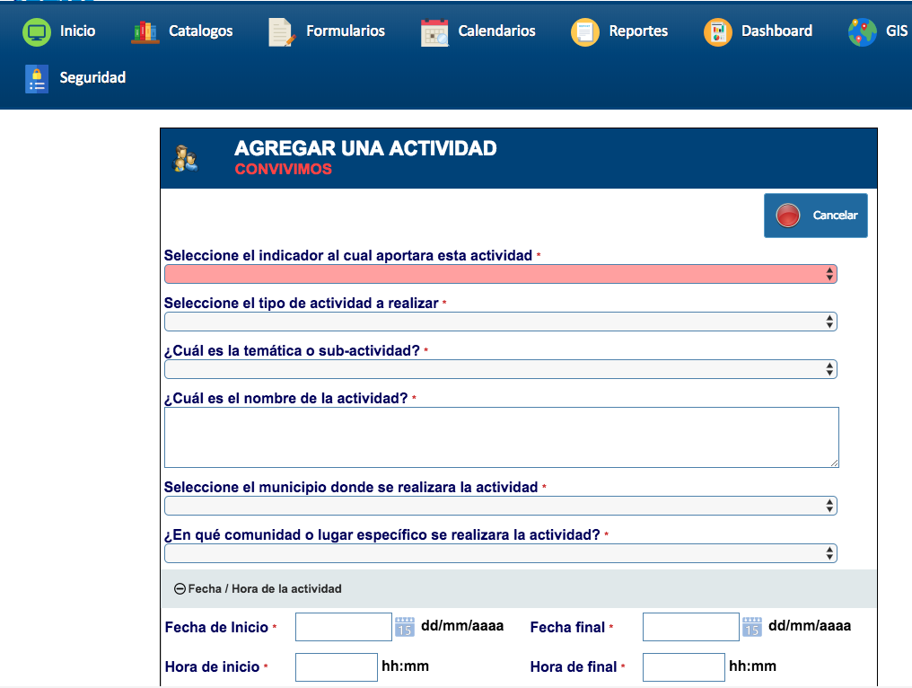
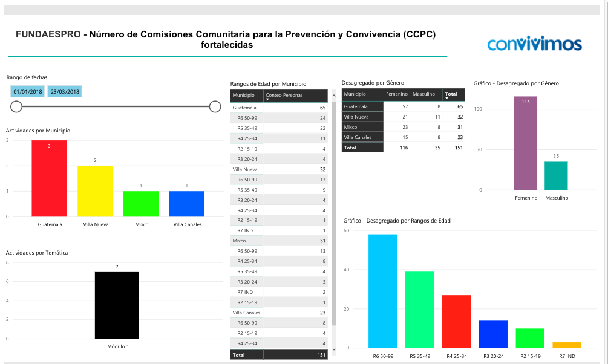
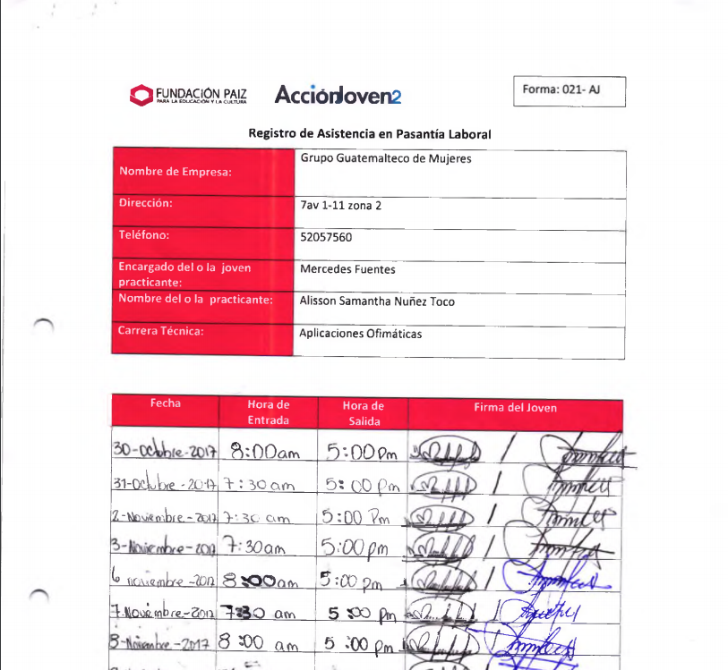
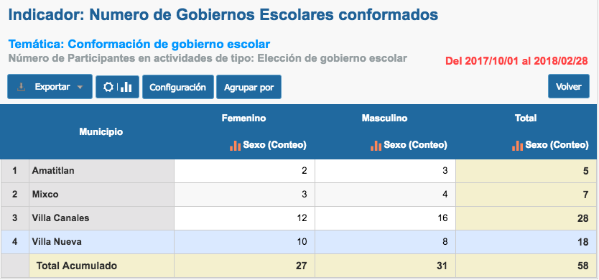
Funcionalidades
Notes:
Principales funcionalidades del sistema y de qué forma se está utilizando.

Slide 6
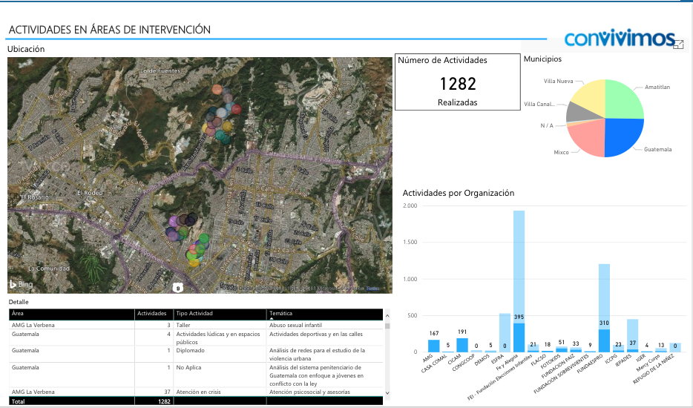
Sistemas de información geográfica y ciencia de datos
Notes:
¿De qué forma manipulamos los datos de las intervenciones del proyecto en mapas y realizamos cruces con los datos de actos delictivos capturados por fuentes oficiales del gobierno local y nacional?

Slide 7
Análisis de datos para la toma de decisiones
Notes:
¿De qué forma los datos pueden apoyar a os tomadores de decisiones a focalizar intervenciones o a modificar estrategias para realizar acciones más efectivas?

Slide 8
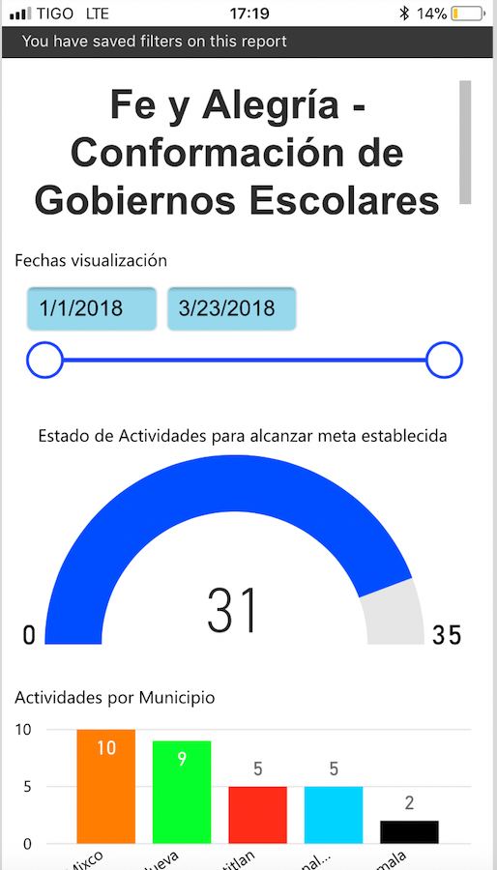
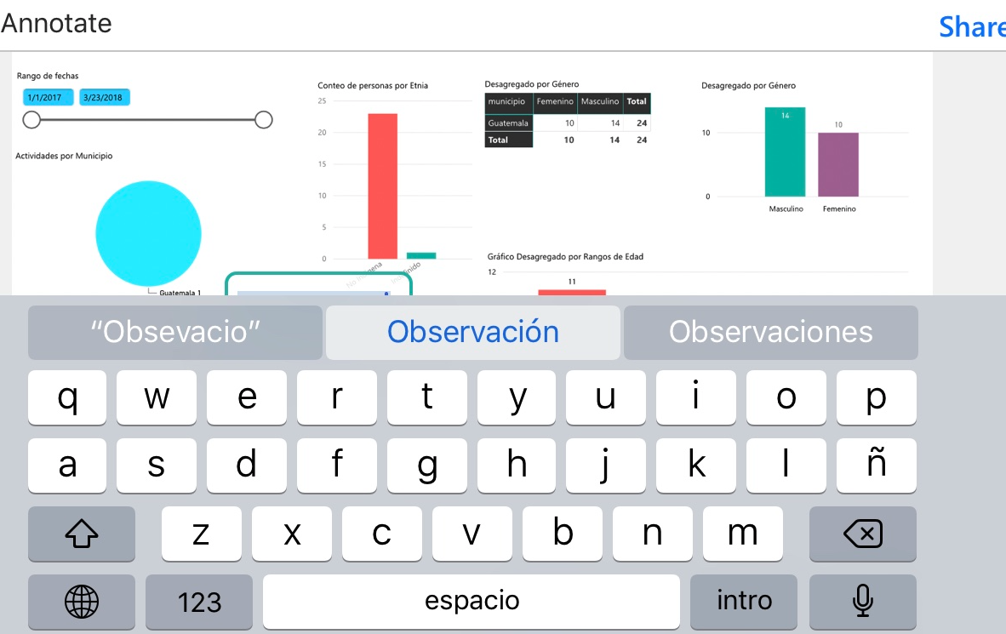
Aplicación movil

Slide 9
Para geeks
Lenguajes de programación: PHP, JAVASCRIPT, CSS.
Herramienta de desarrollo rápido (RAD): Scriptcase.
Base de datos: MySql Dashboard: PowerBI
Mobile: PowerBi

